Slide 1
Παιχνιδι αφαιρεσησ
ΔΗΜΙΟΥΡΓΙΑ: ΣΤΕΛΛΑ ΒΑΛΕΡΚΟΥ

Slide 2
ΜΕΤΡΗΣΕ ΠΟΣΑ ΜΠΑΛΟΝΙΑ ΕΧΕΙ Η ΕΙΚΟΝΑ
ΤΩΡΑ ΜΕΤΡΣΗΣΕ ΣΕ ΠΟΣΑ ΜΠΑΛΟΝΙΑ ΒΑΛΑΜΕ Χ
ΤΩΡΑ ΜΕΤΡΗΣΕ ΚΑΙ ΠΑΤΗΣΕ ΠΟΣΑ ΕΧΟΥΝ ΠΕΡΙΣΕΨΕΙ:
4
5
6

Slide 3
ΣΩΣΤΑ!!!
ΣΥΝΕΧΙΣΕ

Slide 4
ΜΕΤΡΗΣΕ ΠΟΣΕΣ ΓΑΤΕΣ ΕΧΕΙ Η ΕΙΚΟΝΑ
ΤΩΡΑ ΜΕΤΡΣΗΣΕ ΣΕ ΠΟΣΕΣ ΓΑΤΕΣ ΒΑΛΑΜΕ Χ
ΤΩΡΑ ΜΕΤΡΗΣΕ ΚΑΙ ΠΑΤΗΣΕ ΠΟΣΕΣ ΕΧΟΥΝ ΠΕΡΙΣΕΨΕΙ:
4
5
6

Slide 5
ΣΩΣΤΑ!!!
ΣΥΝΕΧΙΣΕ

Slide 6
ΜΕΤΡΗΣΕ ΠΟΣΟΥΣ ΣΚΥΛΟΥΣ ΕΧΕΙ Η ΕΙΚΟΝΑ
ΤΩΡΑ ΜΕΤΡΣΗΣΕ ΣΕ ΠΟΣΟΥΣ ΣΚΥΛΟΥΣ ΒΑΛΑΜΕ Χ
ΤΩΡΑ ΜΕΤΡΗΣΕ ΚΑΙ ΠΑΤΗΣΕ ΠΟΣΟΙ ΕΧΟΥΝ ΠΕΡΙΣΕΨΕΙ:
4
5
6

Slide 7
ΣΩΣΤΑ!!!
ΣΥΝΕΧΙΣΕ

Slide 8
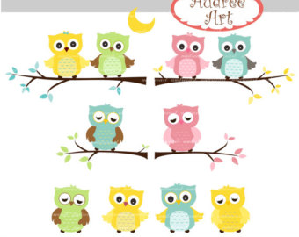
ΜΕΤΡΗΣΕ ΠΟΣΕΣ ΚΟΥΚΟΥΒΑΓΙΕΣ ΕΧΕΙ Η ΕΙΚΟΝΑ
ΤΩΡΑ ΜΕΤΡΣΗΣΕ ΣΕ ΠΟΣΕΣ ΚΟΥΚΟΥΒΑΓΙΕΣ ΒΑΛΑΜΕ Χ
ΤΩΡΑ ΜΕΤΡΗΣΕ ΚΑΙ ΠΑΤΗΣΕ ΠΟΣΕΣ ΕΧΟΥΝ ΠΕΡΙΣΕΨΕΙ:
4
7
6

Slide 9
ΣΩΣΤΑ!!!
ΣΥΝΕΧΙΣΕ

Slide 10
ΜΕΤΡΗΣΕ ΠΟΣΑ ΠΑΓΩΤΑ ΕΧΕΙ Η ΕΙΚΟΝΑ
ΤΩΡΑ ΜΕΤΡΣΗΣΕ ΣΕ ΠΟΣΑ ΠΑΓΩΤΑ ΒΑΛΑΜΕ Χ
ΤΩΡΑ ΜΕΤΡΗΣΕ ΚΑΙ ΠΑΤΗΣΕ ΠΟΣΑ ΕΧΟΥΝ ΠΕΡΙΣΕΨΕΙ:
5
7
6

Slide 11
ΣΩΣΤΑ!!!
ΣΥΝΕΧΙΣΕ

Slide 12
ΜΕΤΡΗΣΕ ΠΟΣΑ ΦΡΟΥΤΑ ΕΧΕΙ Η ΕΙΚΟΝΑ
ΤΩΡΑ ΜΕΤΡΣΗΣΕ ΣΕ ΠΟΣΑ ΦΡΟΥΤΑ ΒΑΛΑΜΕ Χ
ΤΩΡΑ ΜΕΤΡΗΣΕ ΚΑΙ ΠΑΤΗΣΕ ΠΟΣΑ ΕΧΟΥΝ ΠΕΡΙΣΕΨΕΙ:
5
7
8

Slide 13
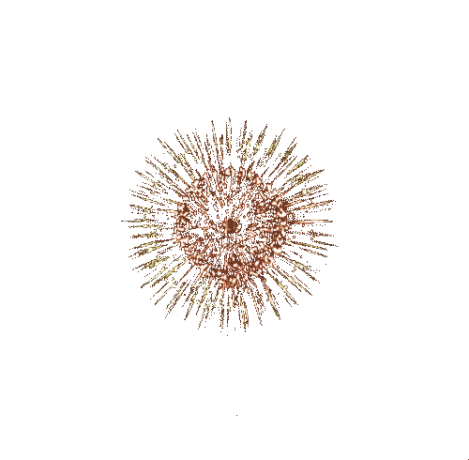
ΜΠΡΑΒΟ ΣΟΥ ΟΛΟΚΛΗΡΩΣΕΣ ΤΟ ΠΑΙΧΝΙΔΙ!!!

Slide 14
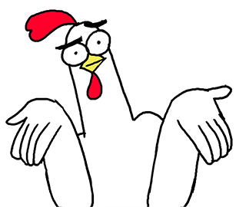
ΠΡΟΣΠΑΘΗΣΕ ΠΑΛΙ!!!
ΕΠΙΣΤΡΟΦΗ

